Slide 1



PHÒNG GIÁO DỤC VÀ ĐÀO TẠO QUẬN LONG BIÊN
TRƯỜNG MẦM NON THẠCH CẦU
HOẠT ĐỘNG ÂM NHẠC
Đề tài: Dạy hát “Nắng sớm”
Lứa tuổi: MGN 4-5 tuổi
Giáo viên: Bùi Hồng Hà
Năm học: 2021-2022

Slide 2
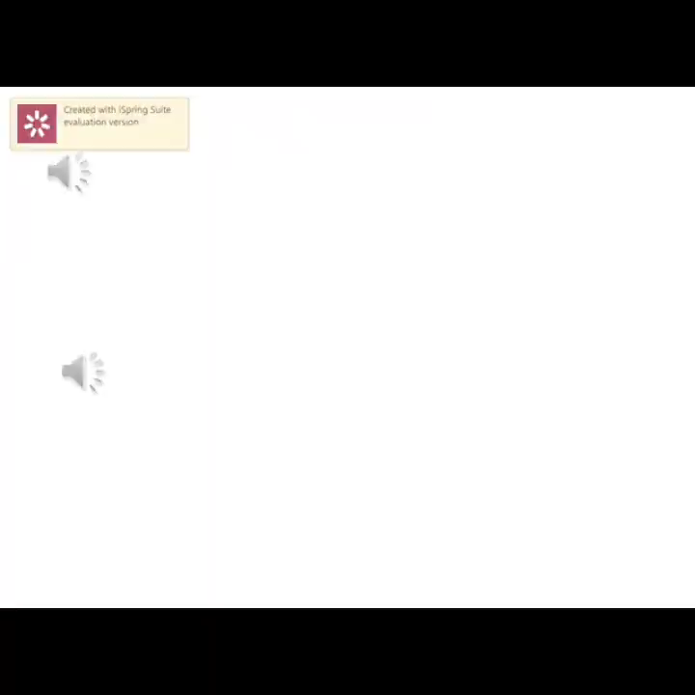

Slide 3
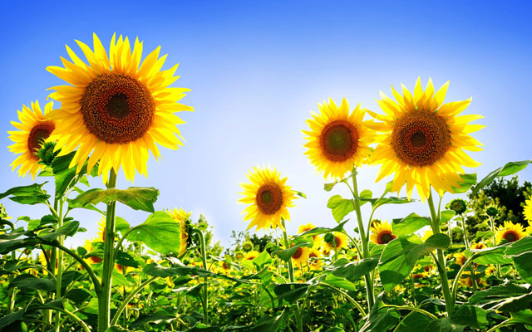

Slide 4
